Slide 1
Academia Nacional de Medicina
Sesión Solemne
Recepción de Nuevos Académicos
24 junio de 2015
Academia Nacional de Medicina| CLII Año Académico

Slide 2
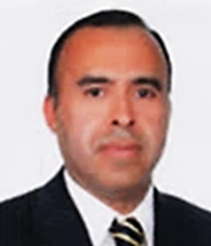
Dr. Miguel Ángel Ávila Rodríguez Ingresa al área de Farmacología del Departamento de Biología Médica
Licenciado en Física, Maestro en Ciencias y Doctor en Física Médica.
Profesor en el Posgrado de Ciencias Físicas de la UNAM y Profesor titular “A” definitivo en la División de Investigación de la Facultad de Medicina de la UNAM.
Actualmente es el Jefe de la Unidad Radiofarmacia-Ciclotrón de la Facultad de Medicina de la UNAM.
Miembro del Sistema Nacional de Investigadores nivel I.
Academia Nacional de Medicina| CLII Año Académico

Slide 3
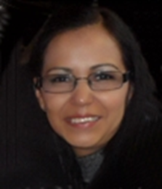
Dra. Sara Huerta Yepez Ingresa al área de Inmunología
del Departamento de Biología Médica
Química Farmacéutica Bióloga, con especialidad en Bioquímica Clínica, Maestra y Doctora en Ciencias Biomédicas con especialidad en Inmunología.
Profesora de asignatura, a nivel posgrado, de la materia de Biología Molecular aplicada a la Medicina en la Facultad de Medicina de la UNAM y en la Asociación Mexicana de Patólogos.
Actualmente es Jefa de la Unidad de Investigación en Enfermedades Oncológicas del Hospital Infantil de México “Federico Gómez”.
Miembro del Sistema Nacional de Investigadores nivel II.
Academia Nacional de Medicina| CLII Año Académico

Slide 4
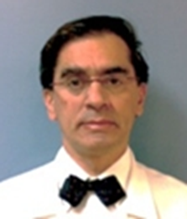
Dr. Fernando Chico Ponce de León Ingresa al área de Cirugía Neurológica
del Departamento de Cirugía
Médico Cirujano y Partero con especialidad en Cirugía y Neurocirugía.
Docente, a nivel pregrado, en la Universidad del Ejército y Fuerza Aérea del Colegio Militar y profesor titular de cursos, a nivel posgrado, de Neuroanatomía en el Instituto Nacional de Psiquiatría “Dr. Ramón de la Fuente” y de Neurocirugía Pediátrica en el Hospital Infantil de México “Federico Gómez”.
Actualmente tiene el cargo de Jefe del Departamento de Neurocirugía Pediátrica del Hospital Infantil de México “Federico Gómez”.
Academia Nacional de Medicina| CLII Año Académico

Slide 5
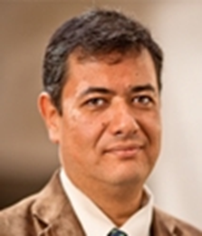
Dr. Héctor Manuel Prado Calleros Ingresa al área de Otorrinolaringología
del Departamento de Cirugía
Médico Cirujano con especialidad en Otorrinolaringología y Cirugía de Cabeza y Cuello.
Profesor asociado y titular en cursos de especialización en Otorrinolaringología en la Facultad de Medicina de la UNAM, con sede en el Hospital “Dr. Manuel Gea González”.
Actualmente es el Jefe de la División de Otorrinolaringología del Hospital General “Dr. Manuel Gea González”.
Academia Nacional de Medicina| CLII Año Académico

Slide 6
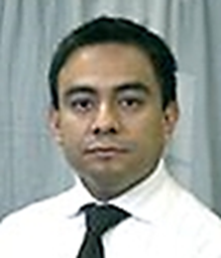
Dr. José Alberto Ávila Funes Ingresa al área de Geriatría
del Departamento de Medicina
Médico Cirujano, con especialidad en Medicina Interna y Geriatría, Maestro en Ciencias de la Salud y Doctor en Ciencias (Filosofía).
Profesor de posgrado, en la especialidad de Geriatría, del Instituto Nacional de Ciencias Médicas y Nutrición “Salvador Zubirán”.
Actualmente tiene el cargo de Jefe del Servicio de Geriatría del Instituto Nacional de Ciencias Médicas y Nutrición “Salvador Zubirán”.
Miembro del Sistema Nacional de Investigadores nivel I.
Academia Nacional de Medicina| CLII Año Académico

Slide 7
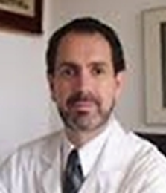
Dr. José Contreras Ruiz
Ingresa al área de Dermatología del Departamento de Medicina
Médico Cirujano con especialidad en Dermatología y Manejo Avanzado de Heridas.
Profesor titular de la Maestría en Terapia de Heridas, Estomas y Quemaduras en la Universidad Panamericana y profesor adjunto en cursos de especialización en Dermatología con sede en el Hospital General “Manuel Gea González”.
Actualmente es Jefe de la Sección Interdisciplinaria de Cuidados de Heridas y Estomas del Hospital General “Manuel Gea González”.
Miembro del Sistema Nacional de Investigadores nivel I.
Academia Nacional de Medicina| CLII Año Académico

Slide 8
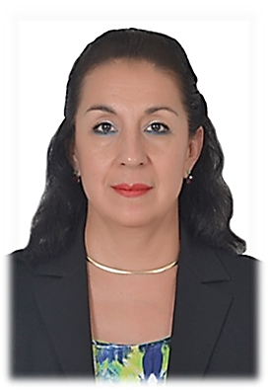
Dra. Esperanza Martínez Abundis
Ingresa al área de Medicina Interna del Departamento de Medicina
Médica Cirujana y Partera, con especialidad en Medicina Interna, Maestra en Ciencias Médicas y Doctora en Ciencias de la Salud en Investigación Clínica.
Actualmente es Profesora Investigadora Titular “A” en el Instituto de Terapéutica Experimental y Clínica del Centro Universitario de Ciencias de la Salud de la Universidad de Guadalajara.
Miembro del Sistema Nacional de Investigadores nivel III.
Academia Nacional de Medicina| CLII Año Académico

Slide 9
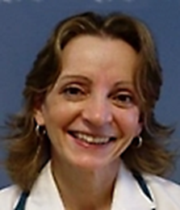
Dra. María Teresa Murguía Peniche
Ingresa al área de Pediatría del Departamento de Medicina
Médica Cirujana con especialidad en Pediatría, Maestra en Salud Pública (Salud Global).
Profesora titular de la materia de Pediatría en la Facultad de Medicina de la UNAM y profesora adjunta en la Facultad Mexicana de Medicina de la Universidad La Salle.
Actualmente funge como Directora Asociada en el Programa de Salud Pública en México de la Northwestern University y es Subdirectora de Investigación en Intervenciones Comunitarias del Instituto Nacional de Perinatología.
Miembro del Sistema Nacional de Investigadores nivel I.
Academia Nacional de Medicina| CLII Año Académico

Slide 10
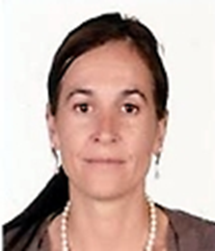
Dra. Virginia Pascual Ramos
Ingresa al área de Reumatología
del Departamento de Medicina
Médica Cirujana con especialidad en Medicina Interna e Inmunología y en Reumatología.
Profesora titular de pregrado del curso de Reumatología y profesora adjunta de la materia de Terapéutica Médica en la Universidad Panamericana.
Actualmente labora en el Instituto Nacional de Ciencias Médicas y Nutrición “Salvador Zubirán” como médica especialista “A”.
Miembro del Sistema Nacional de Investigadores nivel I.
Academia Nacional de Medicina| CLII Año Académico

Slide 11
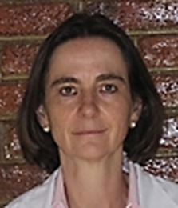
Dra. Patricia Amalia Volkow Hernández
Ingresa al área de Infectología
del Departamento de Medicina
Médica Cirujana con especialidad en Medicina Interna y en Infectología.
Profesora titular de pregrado y de especialización en Infectología en la Facultad de Medicina de la UNAM.
Su actividad institucional la desempeña como médica adscrita al Departamento de Infectología del Instituto Nacional de Cancerología.
Miembro del Sistema Nacional de Investigadores nivel I.
Academia Nacional de Medicina| CLII Año Académico

Slide 12
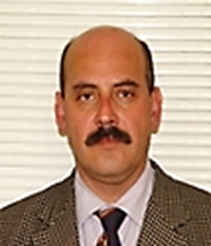
Dr. Niels Agustín Hansen Wacher Rodarte
Ingresa al área de Medicina Interna
del Departamento de Medicina
Médico Cirujano, con especialidad en Medicina Interna, Maestro en Ciencias Médicas.
Profesor del Programa de Maestría y Doctorado en Ciencias Médicas, del Posgrado de la UNAM.
Actualmente tiene el cargo de Jefe de la Unidad de Investigación de la Coordinación de Investigación en Salud del Instituto Mexicano del Seguro Social.
Miembro del Sistema Nacional de Investigadores nivel I.
.
Academia Nacional de Medicina| CLII Año Académico

Slide 13
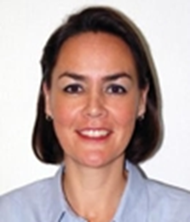
Dra. Ana Carolina Sepúlveda Vildósola
Ingresa al área de Enseñanza de la Medicina del Departamento de Salud Pública y Sociología Médica
Médica Cirujana con especialidad en Pediatría, Maestra en Medicina, Maestra y Doctora en Educación Médica.
Profesora titular, de pregrado, en la Universidad La Salle y en el Instituto Mexicano del Seguro Social y en el Programa de Maestría y Doctorado en Ciencias de la Salud de la UNAM.
Actualmente tiene el cargo de Jefa de Área en la Unidad de Educación, Investigación y Políticas de Salud del Instituto Mexicano del Seguro Social.
Academia Nacional de Medicina| CLII Año Académico

Slide 14
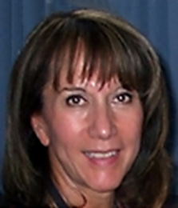
Dra. Hortensia Reyes Morales
Ingresa al área de Salud Pública del Departamento de Salud Pública y Sociología Médica
Médica Cirujana con especialidad en Medicina Familiar, Maestra en Ciencias Médicas y Doctora en Ciencias (Salud Pública).
Profesora de la Maestría y Doctorado en Ciencias, en Salud Pública, en el área de Sistemas de Salud del Instituto Nacional de Salud Pública.
Actualmente es Investigadora en Ciencias Médicas “F” en la Dirección de Investigación del Hospital Infantil de México “Federico Gómez”.
Miembro del Sistema Nacional de Investigadores nivel II.
Academia Nacional de Medicina| CLII Año Académico

Slide 15
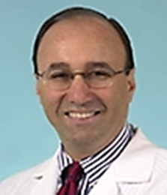
Dr. Mauricio Lisker Melman
Académico Correspondiente
Médico Cirujano con especialidad en Medicina Interna y en Gastroenterología-Endoscopía por la Facultad de Medicina de la UNAM.
Médico adscrito al Barnes-Jewish Hospital West County, USA.
Profesor titular de la materia de Medicina y Director del Hepatology Program de la Escuela de Medicina de la Universidad de Washington, USA.
Miembro de la Educational Comission for Foreign Medical Graduates y del Comité Internacional de la American Gastroenterological Association.
Sus trabajos han sido citados en más de 2,300 ocasiones.
Academia Nacional de Medicina| CLII Año Académico

Slide 16
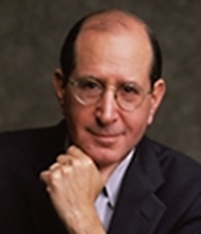
Dr. Alfred Sommer
Académico Honorario
Médico por la Escuela de Medicina de Harvard, Maestro en Ciencias de la Salud (Epidemiología) por la Johns Hopkins School of Hygiene and Public Health.
Decano emérito y profesor de Epidemiología y Salud Internacional de la Johns Hopkins Bloomberg School of Public Health; profesor de Oftalmología en la School of Medicine de la Johns Hopkins University y en el Wilmer Institute.
Director y Presidente del Patronato de la Fundación Albert y Mary Lasker, y Director del corporativo Becton Dickinson.
Miembro de la Academia Nacional de Ciencias de Estados Unidos y décimo noveno Presidente de la Academia Ophthalmologica Internationalis.
Como resultado de su producción científica, sus trabajos han sido citados en más de 15,655 ocasiones.
Academia Nacional de Medicina| CLII Año Académico

Slide 17
BIENVENIDOS A LA
ACADEMIA NACIONAL DE MEDICINA
CLII Año Académico

